Slide 1

5/03/2026
17:20
Software Avanzado Seccion B
Kevin Raúl Pozuelos Estrada

Slide 2


Agenda
RECORDATORIOS
Dudas Iniciales
Anuncios Generales
Modelos de servicio de la nube
Herramientas IaaS
Helm
Dudas Finales

Slide 3
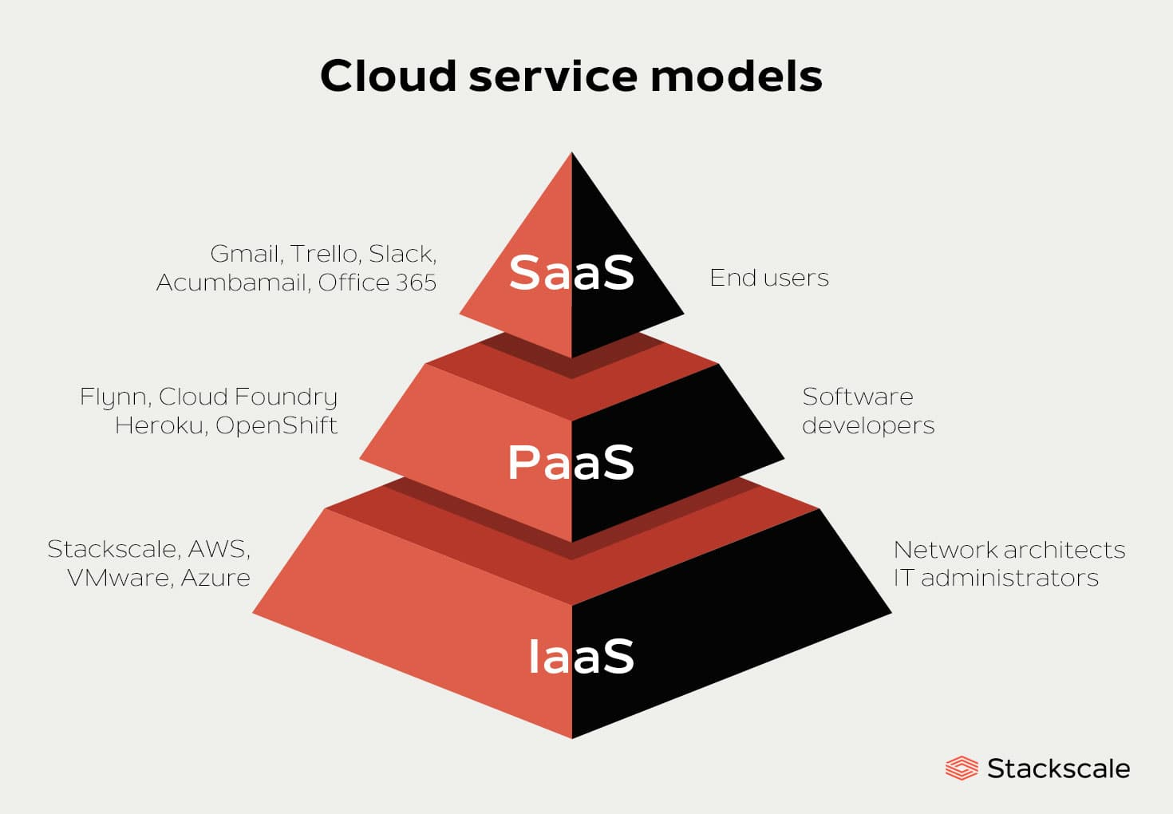
Modelos de servicio de la nube

Slide 4
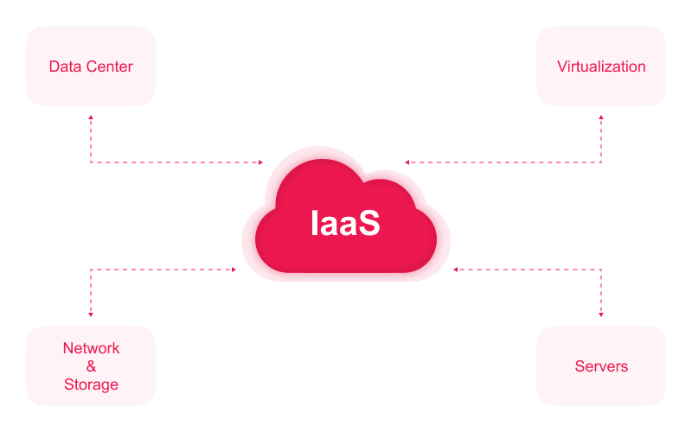
IaaS Infraestrcutre as a Service
Es un modelo de servicios en la nube que proporciona a las organizaciones acceso a recursos informáticos fundamentales como capacidad de procesamiento, almacenamiento, redes y otros elementos de infraestructura de TI de forma virtualizada a través de internet.
En lugar de comprar y mantener servidores físicos y otros equipos de infraestructura localmente, las empresas pueden alquilar estos recursos según sea necesario en la nube
Notes:
DevOps se define como una metodología que ha venido a revolucionar el marco de desarrollo de aplicaciones, gracias a la aplicación de diferentes prácticas y herramientas de automatización que permiten producir software más rápido. Además de lo mencionado, esta metodología permite la unificación de Desarrollo y Operaciones, lo que facilita el trabajo y la distribución la infraestructura aplicativa.

Slide 5
Caracteristicas
Principales
Escalabilidad
Pago por uso
Automatizacion
Virtualización
Acceso remoto
Alta disponibilidad
Tolerancia a fallos
Seguridad
Flexibilidad tecnológica

Slide 6
Componentes
Servidores virtuales
Almacenamiento en la nube
Redes definidas por software (SDN)
Balanceadores de carga
Otros componentes relevantes

Slide 7
Beneficios de la adopción de IaaS
Escalabilidad
Pago por uso
Automatizacion
Virtualización.
Acceso Remoto
Alta disponilidad y tolerancia a fallos
Seguridad

Slide 8
En resumen…
IaaS ofrece una infraestructura de TI escalable y flexible, permitiendo a las organizaciones evitar los costos y la complejidad de administrar hardware físico, mientras proporciona la capacidad de adaptarse rápidamente a las demandas cambiantes del negocio.

Slide 9
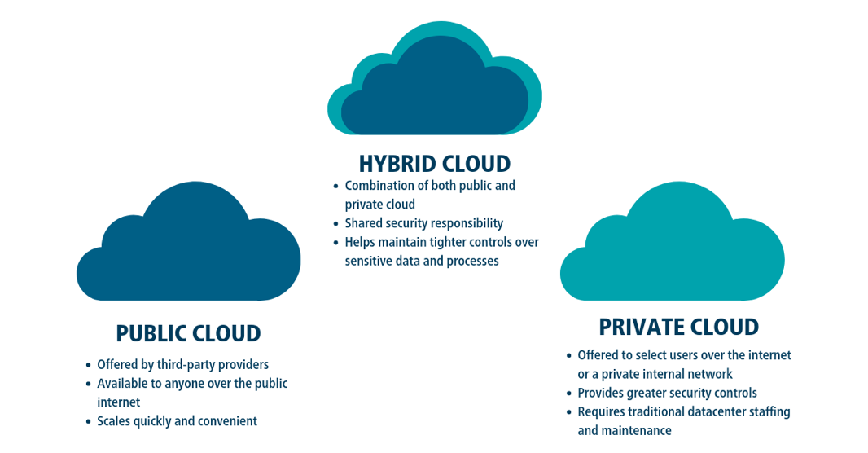
Modelos de implementacion
Nube publica
Nube privada
Nube hibrida

Slide 10
Casos de Uso
Desarrollo y pruebas de aplicaciones
Alojamiento de sitios web y aplicaciones
Big Data y análisis de datos
Respaldo y recuperación de datos
Escalabilidad y crecimiento empresarial
IA y entrenamiento de nuevos modelos

Slide 11
Herramientas IaaS

Slide 12
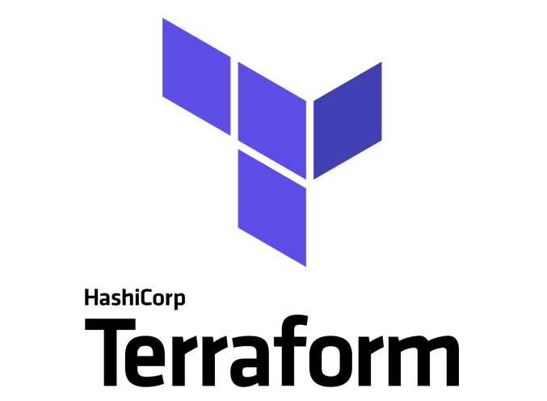
Terraform

Slide 13
Terraform
Permite a los usuarios definir y configurar la infraestructura de sus aplicaciones de forma codificada utilizando un lenguaje específico llamado HCL (HashiCorp Configuration Language) o, alternativamente, JSON.

Slide 14
Terraform
Gestión de infraestructura como código: Terraform permite a los equipos tratar su infraestructura de la misma manera que tratan su código de aplicación, lo que facilita la implementación consistente y repetible.
Planificación y ejecución segura: Antes de aplicar cualquier cambio en la infraestructura, Terraform genera un plan detallado que muestra qué acciones tomará para alcanzar el estado deseado. Esto permite una revisión y aprobación seguras antes de aplicar los cambios.

Slide 15
Terraform
Estado de la infraestructura gestionado: Terraform mantiene un archivo de estado que registra el estado actual de la infraestructura administrada. Esto permite a Terraform identificar y gestionar cambios incrementales de manera eficiente.
Extensibilidad y modularidad: Terraform es altamente extensible y permite la creación de módulos reutilizables que encapsulan recursos y configuraciones comunes. Esto promueve la reutilización del código y facilita la gestión de infraestructuras complejas.

Slide 16
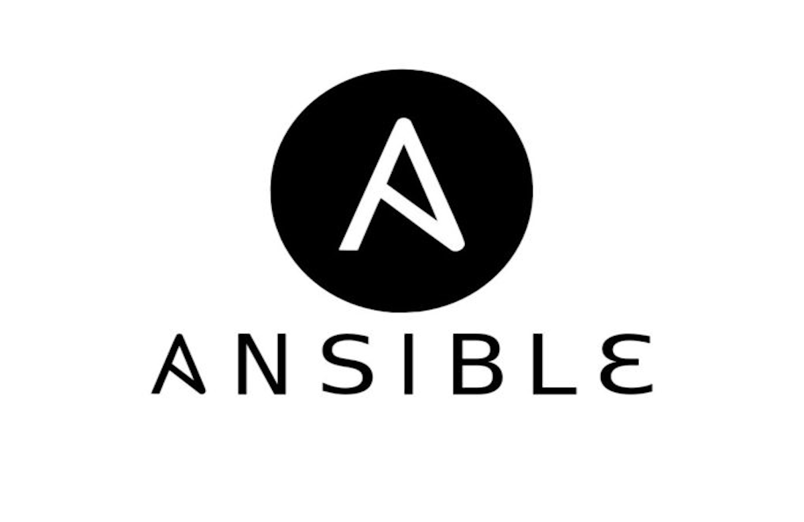
Ansible

Slide 17
Ansible
Popular herramienta de automatización de TI de código abierto desarrollada por Red Hat. Se utiliza para automatizar la administración, aprovisionamiento y configuración de sistemas informáticos, así como para la implementación y gestión de aplicaciones.

Slide 18
Ansible
La principal característica de Ansible es su enfoque en la simplicidad y la facilidad de uso. Utiliza un lenguaje simple y legible llamado YAML (acrónimo de "YAML Ain't Markup Language") para definir la configuración y las tareas que se ejecutarán en los sistemas. Esto hace que sea accesible para usuarios con diversos niveles de experiencia en programación.

Slide 19
Ansible
Orquestación sin agentes: Ansible opera en un modelo de comunicación sin agentes, lo que significa que no se requiere ningún software adicional para ser instalado en los sistemas de destino. Utiliza SSH para establecer conexiones y ejecutar comandos en los nodos remotos.
Infraestructura como código: Ansible permite describir la infraestructura y la configuración del sistema en archivos de texto simple, lo que facilita la gestión de la infraestructura como código.

Slide 20
Ansible
Declarativo y basado en tareas: Ansible se basa en un modelo declarativo, lo que significa que los usuarios definen el estado deseado del sistema y Ansible se encarga de llevarlo a cabo. Las tareas se definen en archivos YAML utilizando un formato fácil de entender.
Reutilización de roles y módulos: Ansible facilita la reutilización del código a través de la creación de roles y módulos. Los roles son conjuntos de tareas y configuraciones que se pueden aplicar a diferentes sistemas, lo que promueve la consistencia y la modularidad en la gestión de la infraestructura.

Slide 21
Ansible
Escalabilidad y paralelismo: Ansible puede administrar infraestructuras de cualquier tamaño, desde unos pocos servidores hasta miles de nodos. Además, tiene capacidades integradas para ejecutar tareas de forma paralela, lo que mejora el rendimiento y la velocidad de ejecución.

Slide 22

¡GRACIAS POR SU ATENCIÓN!
RECUERDA QUE TENEMOS NUESTRO FORO SEMANAL DONDE PUEDES CONSULTAR CUALQUIER DUDA QUE TE SURJA EN LA SEMANA

